Slide 1

김현태
한송우
최민기
권기범
이형준
유서희
fun-funding Crowdfunding

Slide 2

목차
01
프로젝트 개요
02
개발 환경
03
담당 파트 및 사용 기술
04
구현 내용

Slide 3
1. 프로젝트 개요

Slide 4
펀펀(FUNFUN)이란? 1. 나의 프로젝트를 등록하여 펀딩을 받고
2. 내 아이디어를 제품으로 현실화

Slide 5
2. 개발 환경 및 적용 기술

Slide 6
개발 환경 및 적용 기술
Framework
1. Spring
2. Vue.js
3. Mybatis
WAS
1. Apache Tomcat 9.0
Language 1. JAVA
2. JAVASCRIPT
3. CSS
4. HTML
Development Tool
1. Eclipse
2. DBeaver
3. eXERD
JS Library
1. jQuery
2. Vue.js
DMBS
1. Oracle
JAVA Library
1. Mail
2. WebSocket

Slide 7

[ 화면설계 ] 메인 페이지 – 사용자
화면코드
hj_user_w_main
1. 네비게이션 바
2. 슬라이드 형식 배너
# | 기능
1 | 네비게이션 바 - 로고, 프로젝트 오픈 신청, 펀딩, 스토어 이동을 위한 드롭다운 메뉴, 회원가입, 로그인 버튼, 알림 버튼
2 | 슬라이드 형식 배너 - 광고형식, 관리자가 등록
3 | 추천 프로젝트 리스트 - 관리자가 선택한 프로젝트, 마감 직전 프로젝트, 리워드 또는 펀딩 성공 상품
3. 추천 프로젝트 리스트

Slide 8

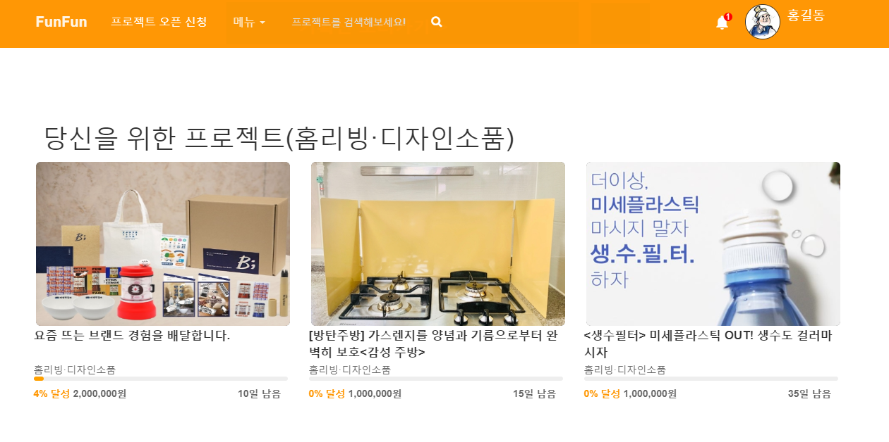
[ 화면구현 ] 메인 페이지 - 사용자
네비게이션 메뉴 영역
프로젝트 오픈 신청 – 메이커 스튜디오 페이지로 이동할 수 있습니다.
메뉴 – 펀딩하기, 스토어 구경하기, FAQ, 공지사항으로 이동할 수 있는 메뉴입니다.
검색 – 키워드를 입력 후 검색하면 해당 키워드의 펀딩하기 페이지로 이동합니다.
알림 – 관심 등록한 프로젝트, 문의한 내용에 답변이 달린 경우 알림
프로필 – 마이페이지로 이동 혹은 로그아웃할 수 있습니다.
추천 프로젝트 영역
회원의 관심 카테고리에 따라 추천 프로젝트 표시됩니다.
비로그인 상태에서는 전체 카테고리 대상으로 프로젝트 로딩합니다.
최대 3페이지까지 로딩합니다.

Slide 9
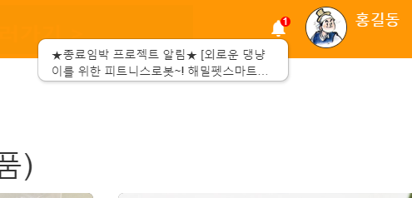
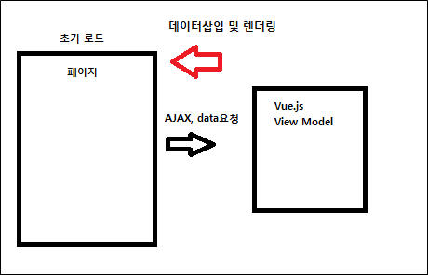
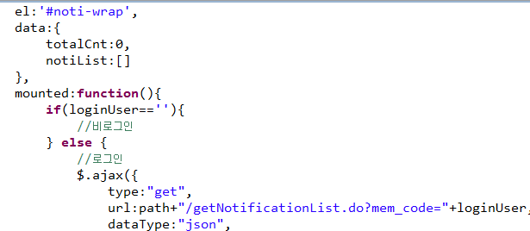
[ 화면구현 ] 메인 페이지 - 사용자
비즈니스 로직
알림 기능 구현 프로세스(초기 로딩)
페이지가 로드된 이후, Vue.js의 mounted life cycle에 초기 알림 데이터를 요청하여 데이터를 뷰모델에 삽입한 후 이를 통해 렌더링합니다.
핵심 코드

Slide 10
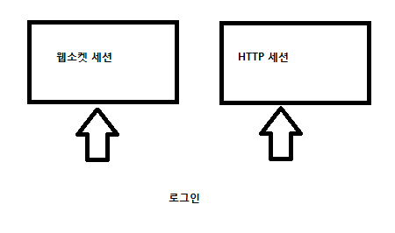
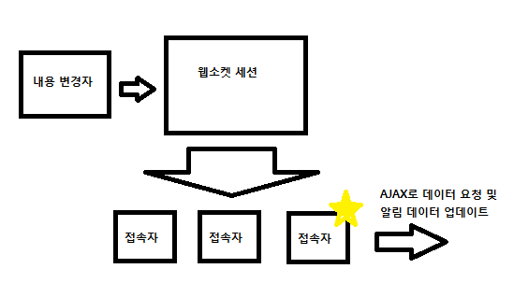
[ 화면구현 ] 메인 페이지 - 사용자
비즈니스 로직
알림 기능 구현 프로세스(지속적인 알림 수신)
페이지 이동 없이 지속적으로 알림을 수신하기 위하여 소켓 통신을 이용합니다.
로그인과 동시에 웹소켓 세션 및 HTTP 세션에 회원정보를 등록합니다.
다만, 웹소켓 세션에 등록된 ID로 HTTP 세션에 등록된 아이디를 매칭시키는 것은 불가능합니다. 따라서 내용이 변경된 경우 모든 웹소켓 세션 접속자에게 업데이트가 필요한 계정 정보를 담아서 메시지를 보냅니다.
메시지에 담긴 계정정보와 현재 접속 중인 계정정보를 비교하여, 일치하는 경우에만 AJAX를 통해 알림데이터를 업데이트하도록 구현하였습니다.

Slide 11

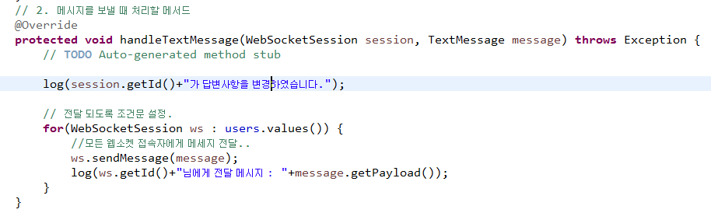
[ 화면구현 ] 메인 페이지 - 사용자
핵심 코드
1. 웹소켓 접속 url을 처리할 핸들러를 프론트 컨트롤러(Dispatcher-servlet)에 등록합니다.
2. 핸들러가 내용이 변경되었음을 전달받았을 때, 모든 세션 접속자에게 내용이 변경되었음을 알리도록 handleTextMessage 메서드를 오버라이드하여 작성합니다.

Slide 12


[ 화면구현 ] 메인 페이지 - 사용자
핵심 코드
3. 로그인과 동시에 javascript의 WebSocket 객체를 이용하여 웹소켓 서버에 접속합니다.
4. 내용 변경과 동시에 Websocket 객체의 send 메소드를 이용하여 웹소켓 서버에 내용이 변경되었음을 알립니다. 이후 웹소켓 핸들러는 이메일을 정보를 담은 해당 메시지를 모든 웹소켓 접속자에게 전달합니다.
5. 모든 웹소켓 접속자는 onmessage 메서드를 통해서 메시지 내용을 확인하며 메시지 담긴 이메일 정보가 자신인 경우에만 알림 데이터를 요청하여 알림 정보를 업데이트합니다.

Slide 13
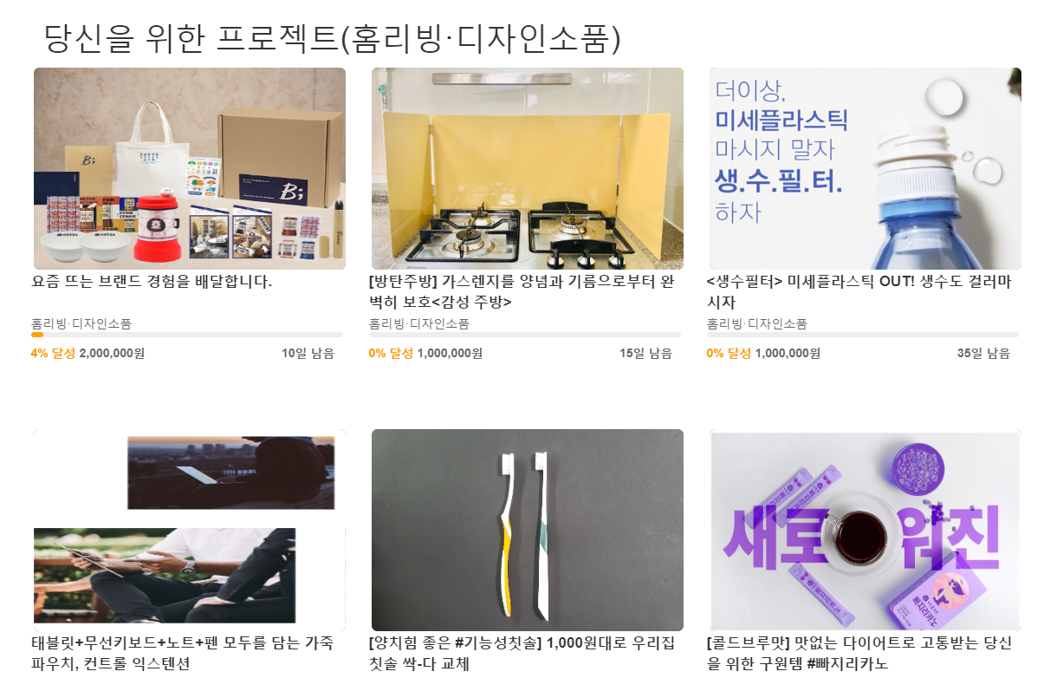
[ 화면구현 ] 메인 페이지 - 사용자
비즈니스 로직
스크롤을 통한 페이징 구현
스크롤이 창의 끝에 닿으면 회원의 관심 카테고리 정보를 이용하여 새로운 프로젝트 정보를 불러옵니다.
Javscript IntersectionObserver 객체 이용하여 불러온 프로젝트의 모든 이미지를 한번에 로딩하지 않고, 이미지가 사용자에게 보이는 순간을 감지하여 해당하는 이미지를 순서대로 로딩합니다.

Slide 14
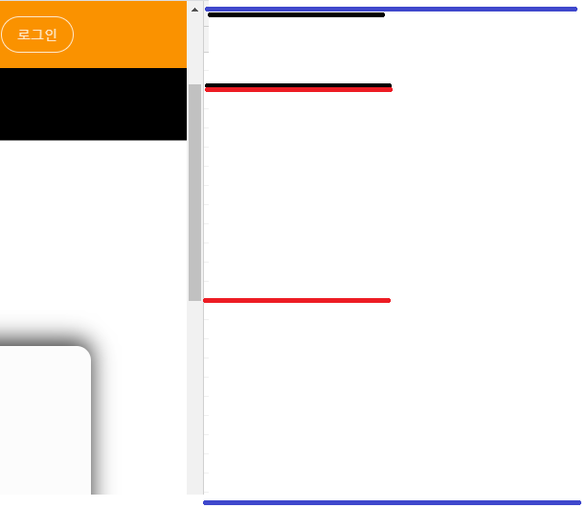
[ 화면구현 ] 메인 페이지 - 사용자
비즈니스 로직
scrollTop
스크롤이 창의 끝에 닿는 경우 감지
scrollTop : 상단부터 스크롤 이동 거리
clientHeight : 사용자의 화면 크기가 차지하는 스크롤 거리
scrollHeight : 페이지의 총 스크롤 크기
scrollTop+clientHeight >= scrollHeight 인경우 서버에 AJAX를 통해 JSON 데이터 요청 -> ViewModel data에 리스트 삽입
clientHeight
scrollHeight

Slide 15
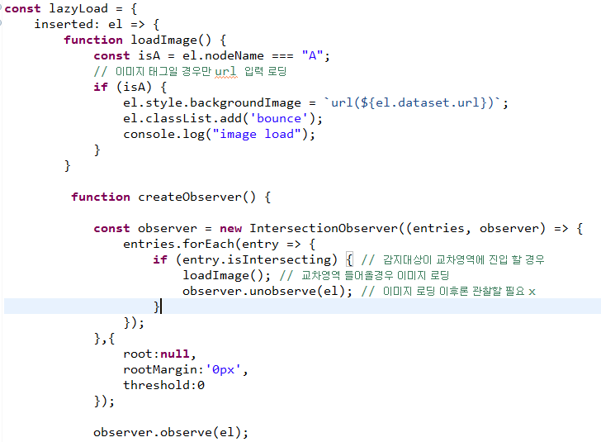

[ 화면구현 ] 메인 페이지 - 사용자
핵심 코드
1. Vue.js의 커스텀 디렉티브를 작성합니다. 엘리먼트가 삽입되는 시점에 수행되는 메소드인 inserted에 IntersectionObserver 객체를 이용하여 해당 엘리먼트를 관찰하도록 정의합니다.
해당 엘리먼트가 사용자에게 노출되는 순간 이미지를 로딩하도록, 이미지 로딩 함수도 정의합니다.
2. 해당 커스텀 디렉티브를 프로젝트 컴포넌트에 적용합니다.

Slide 16
[ 화면설계 ] 회원가입 페이지 – 사용자
화면코드
Hj_user_w_signup
회원가입 폼
이메일 입력 [ ]
이름 입력 [ ]
비밀번호 입력 [ ]
비밀번호 확인 [ ]
관심 카테고리 설정 [ ]
[회원 가입]
# | 기능
1 | 회원가입 폼 - 이메일, 이름, 비밀번호, 관심 카테고리를 입력하여 회원 가입.
2
3
4
5

Slide 17
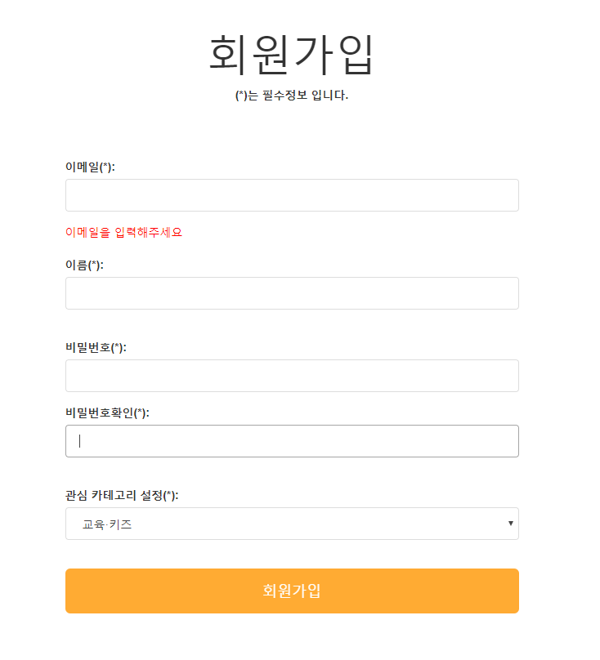
[ 화면구현 ] 회원가입 페이지 - 사용자
비즈니스 로직
이메일 검증
이메일을 입력하고 Focusout 시 이메일 중복 확인
정규 표현식을 사용하여 이메일 형식이 올바른지 확인
비밀번호 검증
비밀번호가 8~20자 문자와 숫자, 특수문자의 조합인지 정규표현식을 통해 확인
입력한 비밀번호와 비밀번호확인이 일치하는지 확인
필수정보 입력검증
필수정보가 모두 채워졌는지 검증
이메일 인증
회원 가입 요청 시 해당 이메일로 인증번호 발송
인증번호를 확인하여 회원가입 완료

Slide 18
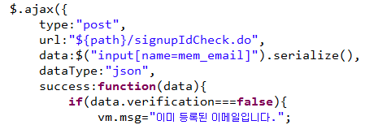
[ 화면구현 ] 회원가입 페이지 - 사용자
핵심 코드
1. 이메일 중복확인 - focus아웃 시 ajax를 통해 등록된 이메일인지 확인
2. 정규표현식을 사용하여 해당 비밀번호가 8~20자 영문, 숫자, 특수문자의 조합인지 검증

Slide 19
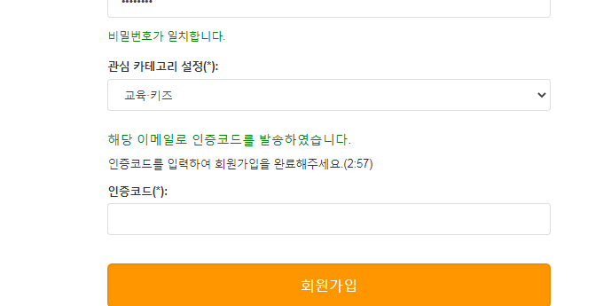
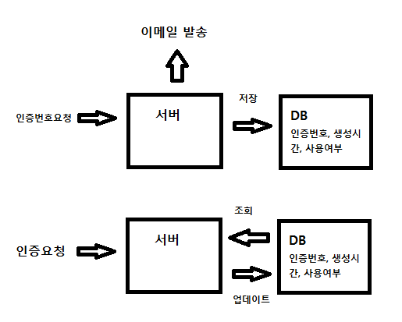
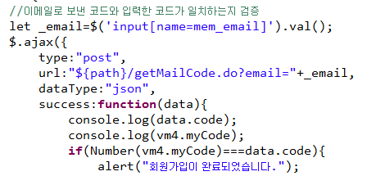
[ 화면구현 ] 회원가입 페이지 - 사용자
비즈니스 로직
이메일 인증과정
인증번호 요청 시, 랜덤한 인증번호를 생성하고 이메일 발송 및 DB에 인증번호, 생성시간, 사용여부를 이메일정보와 함께 저장.
인증 요청 시 이메일 정보로 가장 최근에 등록된 데이터를 불러온 후 값 비교, 일치 시 인증 후 사용여부 ‘Y’로 업데이트, 혹은 3분의 시간이 초과한 경우 사용여부를 ‘Y’로 업데이트
핵심 코드

Slide 20
ㅇ
[ 화면설계 ] 로그인 페이지 – 사용자
화면코드
Hj_user_w_login
1. 로그인
# | 기능
1 | 로그인 - 아이디(가입 시 사용한 이메일)와 비밀번호를 입력하여 로그인, 아이디/비밀번호 찾기 버튼을 눌러 찾기 페이지로 이동
2
3
4
5
아이디 입력
비밀번호 입력
아이디/비밀번호 찾기
로그인

Slide 21
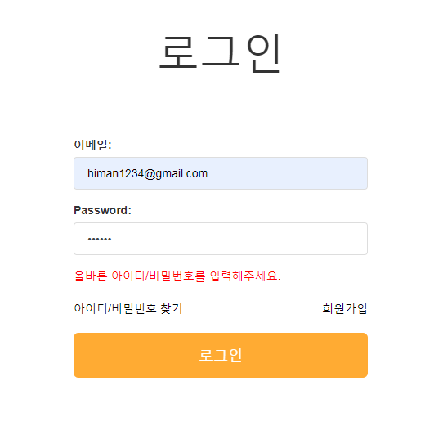
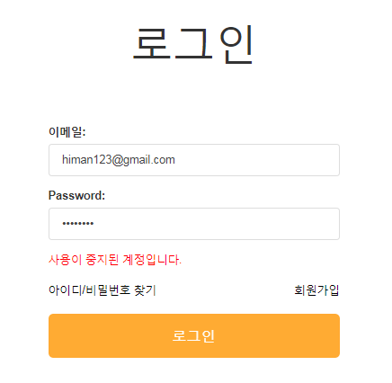
[ 화면구현 ] 로그인 페이지 - 사용자
비즈니스 로직
이메일 및 비밀번호 검증
이메일을 입력하고 비밀번호를 입력한 후 로그인 클릭 시, JqueryAJAX를 통해서 이메일, 비밀번호 일치 여부 확인 후 일치하지 않으면 알림
일치하는 경우 세션에 회원정보를 저장하고 이전페이지로 이동
회원 테이블에 Active라는 Date형식 칼럼을 추가하여 현재날짜보다 Date가 앞서면 로그인이 되지 않도록 정지 및 탈퇴 기능 구현

Slide 22

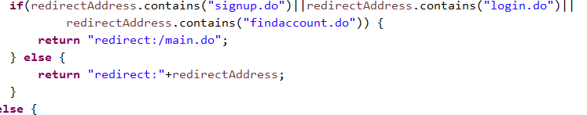
[ 화면구현 ] 로그인 페이지 - 사용자
핵심 코드
1. Document.referrer를 통해서 로그인 페이지에 접근하기 이전 페이지 정보 획득 및 서버로 해당 정보를 같이 전달
2. 서버에서 redirect를 통해서 회원가입, 로그인 페이지가 아닌 경우에만 해당 주소로 redirect

Slide 23
ㅇ
[ 화면설계 ] 아이디/비밀번호 찾기 페이지 – 사용자
화면코드
Hj_user_w_findAccount
아이디찾기 | 비밀번호찾기
가입 시 등록한 이메일 주소 입력
# | 기능
1 | 아이디 찾기 - 가입 시 입력한 이메일 주소를 입력하여 가입 여부 확인
2
3
4
5
확인

Slide 24
ㅇ
[ 화면설계 ] 아이디/비밀번호 찾기(비밀번호 찾기)– 사용자
화면코드
Hj_user_w_findAccount
아이디찾기 | 비밀번호찾기
가입 시 등록한 이메일 주소 입력
# | 기능
1 | 비밀번호 찾기 가입 시 등록한 이메일 입력 시 임시비밀번호 발송
2
3
4
5
확인

Slide 25
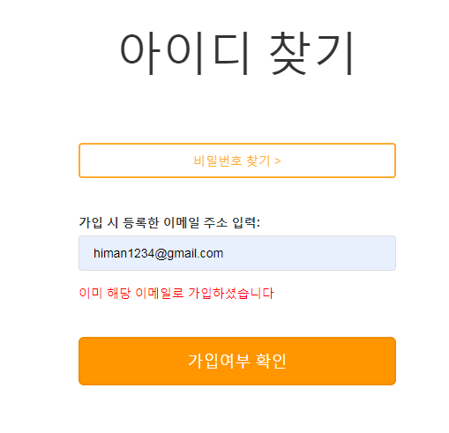
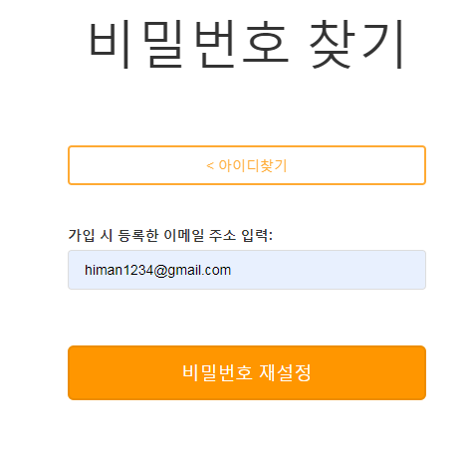
[ 화면구현 ] 아이디/비밀번호 찾기 - 사용자
비즈니스 로직
아이디 찾기 및 비밀번호 찾기
한 화면에서 페이지 이동 없이 아이디 찾기와 비밀번호 찾기를 사용하기 위해서 Vue.js 이용
아이디 찾기의 경우 가입 시 등록한 이메일 주소를 입력하고, 가입여부 확인하면 가입여부 표시
비밀번호 찾기는 가입 시 등록한 이메일 주소를 입력하고, 비밀번호 재설정을 클릭하면 팝업창이나 모달창이 호출되지 않고, 입력창 아래에 새로운 Input태그가 생성되어 재설정할 수 있도록 구현 예정..

Slide 26
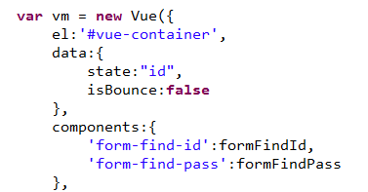
[ 화면구현 ] 아이디/비밀번호 찾기 - 사용자
핵심 코드
1. 아이디 찾기, 비밀번호 찾기를 컴포넌트화 하여 상태에 따라 다른 컴포넌트를 보여주도록 함

Slide 27

[ 화면설계 ] 메인 페이지 – 사용자
화면코드
hj_user_m_main
1. 상단바
2. 슬라이드 형식 배너
# | 기능
1 | 상단바 - 로고, 마이페이지 이동을 위한 버튼, Drawer 메뉴 호출을 위한 삼단 버튼
2 | 슬라이드 형식 배너 - 광고형식, 관리자가 등록
3 | 추천 프로젝트 리스트 - 관리자가 선택한 프로젝트, 마감 직전 프로젝트, 리워드 또는 펀딩 성공 상품
4
5
3. 추천 프로젝트 리스트

Slide 28

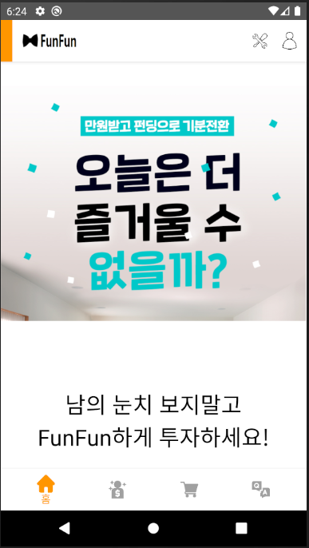
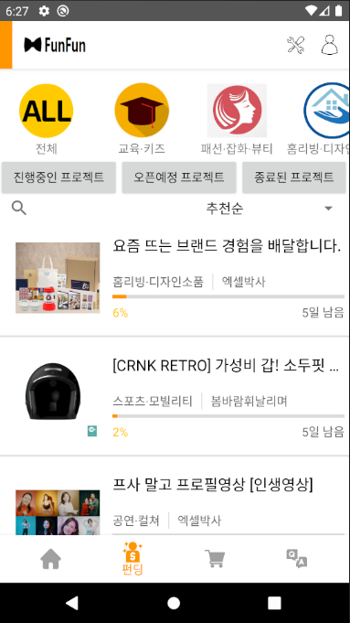
[ 화면구현 ] 메인 페이지 - 사용자
비즈니스 로직
상단바
마이페이지, 메이커 스튜디오 액티비티로 이동할 수 있게 구현
하단바
펀딩하기, 스토어, 공지사항 탭을 눌러서 프래그먼트 변경을 통해 뷰를 바꿀 수 있도록 구현

Slide 29
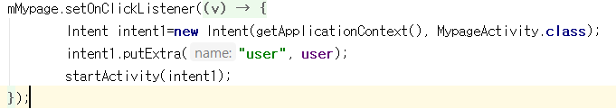
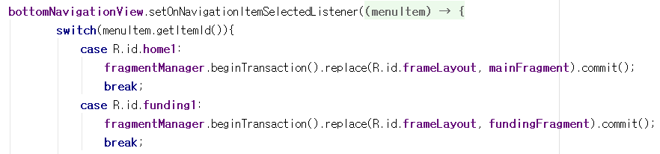
[ 화면구현 ] 메인 페이지 - 사용자
핵심 코드
1. Intent를 사용하여 액티비티 이동(마이페이지), 로그인 정보를 Intent.putExtra를 통하여 저장한 이후에 넘김
2. BottomNavigaionMenu의 setOnNavigationItemSelectedListener를 이용하여 해당 탭이 선택되었을 때 프래그먼트를 변경하도록 구현

Slide 30
ㅇ
[ 화면설계 ] 로그인 페이지 – 사용자
화면코드
hj_user_m_main_login
1. 로그인
# | 기능
1 | 로그인 - 아이디(가입 시 사용한 이메일)와 비밀번호를 입력하여 로그인, 비밀번호 찾기 버튼을 눌러 찾기 페이지로 이동
2
3
4
5
아이디 입력
비밀번호 입력
아이디/비밀번호 찾기
로그인

Slide 31
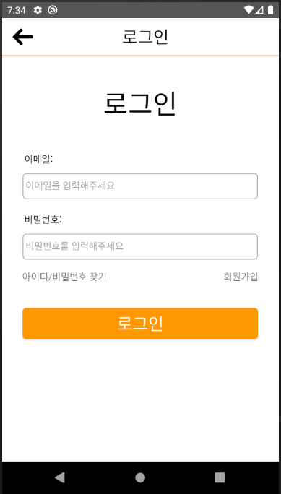
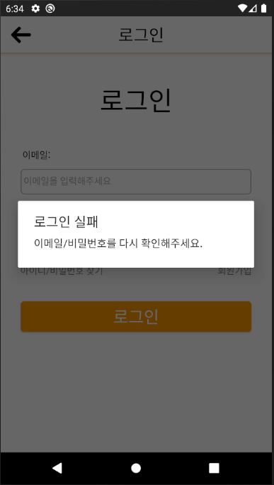

[ 화면구현 ] 로그인 페이지 - 사용자
비즈니스 로직
로그인
이메일, 비밀번호를 입력 후 로그인 버튼을 클릭하여 로그인
비밀번호가 틀리거나 입력되지 않은 경우 알림
핵심 코드
입력된 값을 Volley를 통해서 서버에 넘기고 결과를 통해서 로그인 처리

Slide 32
[ 화면설계 ] 회원가입 페이지 – 사용자
화면코드
hj_user_m_main_signup
회원가입 폼
이메일 입력 [ ]
이름 입력 [ ]
비밀번호 입력 [ ]
비밀번호 확인 [ ]
관심 카테고리 설정 [ ]
[회원 가입]
# | 기능
1 | 회원가입 폼 - 이메일, 이름, 비밀번호, 관심 카테고리를 입력하여 회원 가입.
2
3
4
5

Slide 33
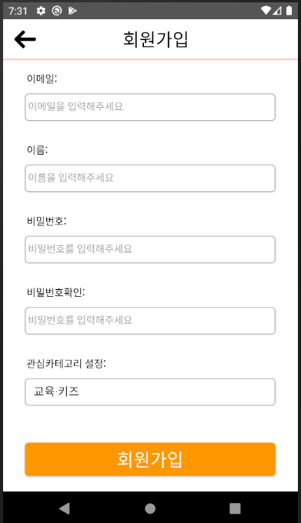
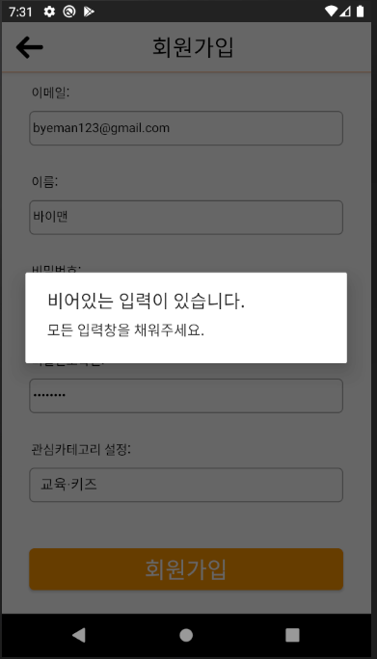
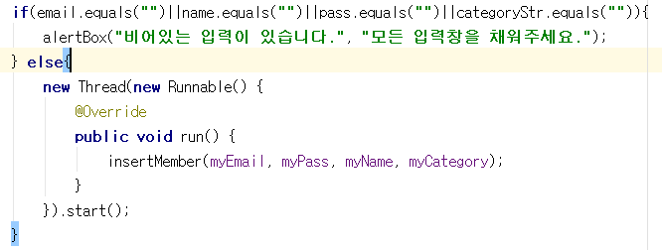
[ 화면구현 ] 회원가입 페이지 - 사용자
비즈니스 로직
Volley를 통해 서버와 통신
입력폼을 모두 작성하고 회원가입 터치 시 회원 등록
입력폼이 비어 있는 경우 알림
핵심 코드

Slide 34
ㅇ
[ 화면설계 ] 아이디/비밀번호 찾기(아이디 찾기) – 사용자
화면코드
hj_user_m_main_findaccount
아이디찾기 | 비밀번호찾기
가입 시 등록한 이메일 주소 입력
# | 기능
1 | 아이디 찾기 - 가입 시 입력한 이메일 주소 사용하여 가입 여부 확인
2
3
4
5
확인

Slide 35
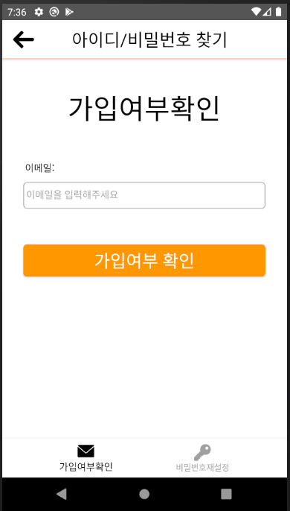
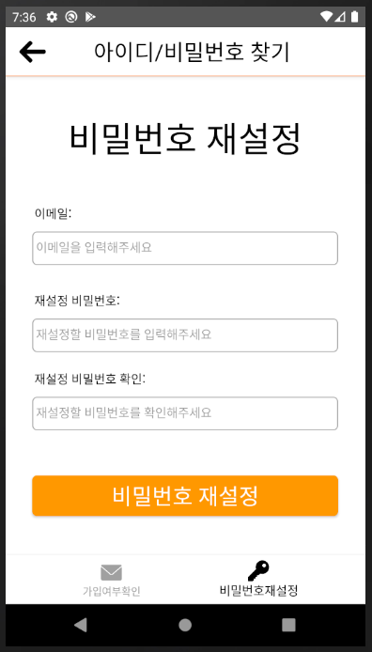
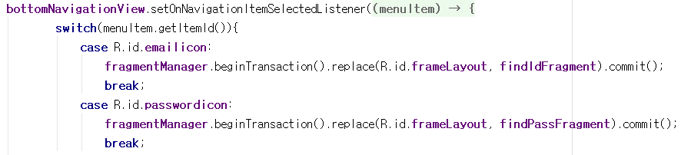
[ 화면구현 ] 아이디/비밀번호 찾기 - 사용자
비즈니스 로직
프래그먼트를 통해 이동
가입여부확인 – 비밀번호 재설정은 프래그먼트를 통해 이동하도록 구현
Volley를 통해 서버와 통신
이메일을 입력하고 가입여부 확인
비밀번호 재설정
핵심 코드

Slide 36
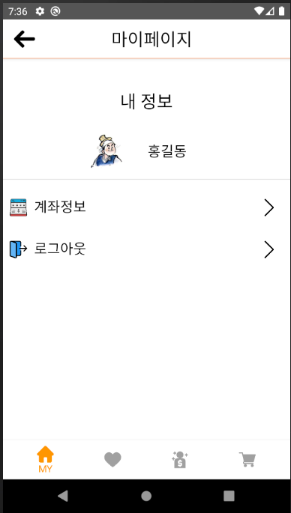
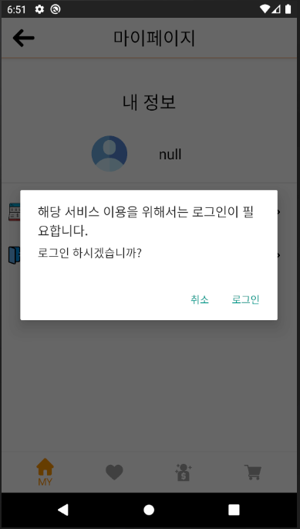

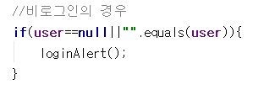
[ 화면구현 ] 마이페이지 - 사용자
비즈니스 로직
마이페이지 접근
로그인 여부에 따라 마이페이지에 접근한 경우 로그인 창으로 이동 또는 마이페이지에 머무를 수 있도록 구현
핵심 코드
인텐트에 저장된 유저정보가 없는 경우 로그인 알람창 호출

Slide 37
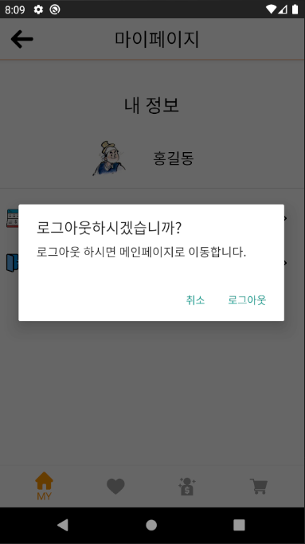
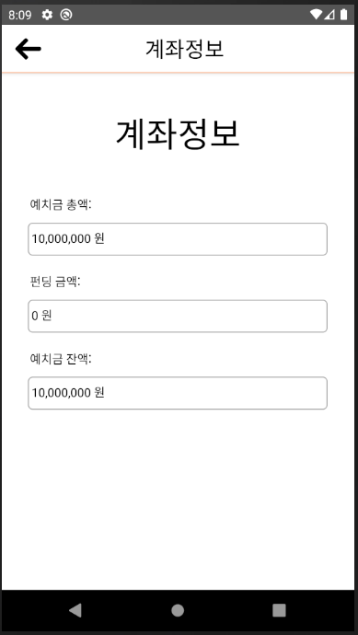


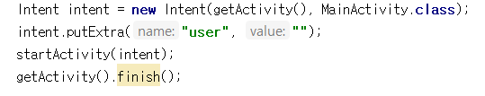
[ 화면구현 ] 마이페이지 - 사용자
비즈니스 로직
내 정보
인텐트에 저장된 유저정보를 Bundle 객체에 담아 Arguments에 저장
프래그먼트에서 getArguments메서드를 통해서 번들객체를 반환받고 유저 정보를 이용
로그아웃
프래그먼트 내에서 getActivity() 메서드를 통해서 activity context를 받아 인텐트에 유저 정보를 빈공간으로 만든 후 메인 페이지로 이동시키면서 마이페이지 액티비티 종료
핵심 코드
액티비티 내에서 번들 객체에 유저정보를 저장하여 프래그먼트에 전달, 프래그먼트에서 getArguments()를 사용하여 유저정보 사용
인텐트의 user정보를 “”로 덮어씌워 로그아웃 구현

Slide 38
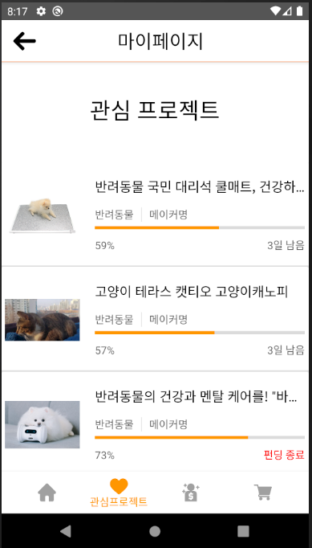
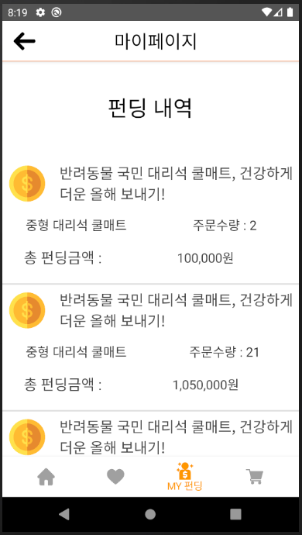
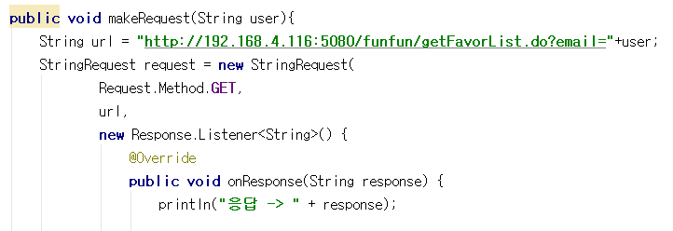
[ 화면구현 ] 마이페이지 - 사용자
비즈니스 로직
관심 프로젝트 및 펀딩 내역
관심 프로젝트 프래그먼트로 이동 시 관심 등록한 프로젝트 정보를 Volley를 받아와서 리스트
클릭 시 해당 프로젝트의 상세 정보 액티비티로 이동할 수 있게끔 구현 예정
핵심 코드
Volley를 통해 서버로부터 JSON 데이터 수신, 이후 Gson을 통한 JSON 파싱

Slide 39
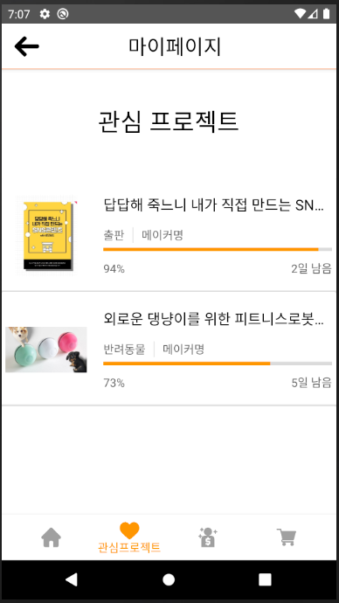
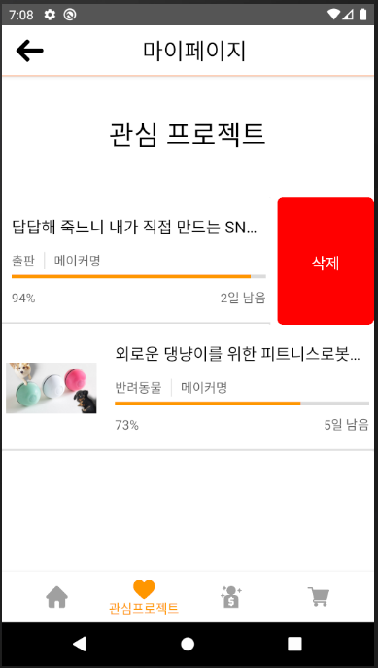
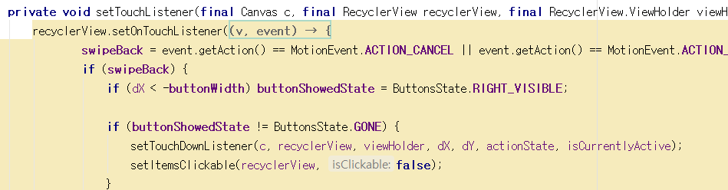
[ 화면구현 ] 마이페이지 - 사용자
비즈니스 로직
관심 프로젝트 삭제
관심 프로젝트 스와이프를 통해 삭제 기능 구현
SwipeController를 작성하고 ItemTouchHelper를 통하여 리싸이클러뷰에 적용
핵심 코드
TouchListener를 정의하여 swipe에 대한 반응 작성

Slide 40
[ 통합테스트 ] 메인화면
테스트 항목 | 기대결과 | 테스트 결과 | 수정 및 결과
메인화면2 메인페이지 하단까지 스크롤 시 추천 프로젝트 로딩 | 메인화면 하단까지 스크롤 시 회원의 관심카테고리에 따라 관련 프로젝트 로딩 2. 로딩된 프로젝트 클릭 시 해당 프로젝트 상세페이지로 이동 | 1-1. 스크롤 시 회원 관심 카테고리가 아닌 프로젝트 출력 1-2. 계속 로딩되므로 아래로 내려갈 수가 없음 1-3. 회원의 관심 카테고리를 확인할 수 있었으면 좋겠음 2. 클릭 시 프로젝트로 이동이 되지 않음 | 1-1. 로그인 상태의 경우 회원 관심카테고리와 일치하는 프로젝트만 출력, 비로그인일 때는 전체카테고리가 출력되도록 수정 1-2. 최대 3페이지까지만 출력되도록 수정 1-3. 회원의 관심 카테고리를 확인할 수 있도록 수정 2. 클릭 시 펀딩페이지로 이동할 수 있도록 수정
메인화면6 로그인 상태에서 상단바에 알림 표시 | 1. 알림아이콘 우측 상단에 총 알림 개수 표시 2. 알림의 대상은 7일 미만의 관심 프로젝트 및 문의 사항에 답변이 달린 경우 3. 클릭 시 알림 목록 확인 4. 목록 클릭 시 해당 내용을 확인할 수 있는 페이지로 이동 5. 페이지를 이동하지 않더라도 추가된 알림 사항 확인 | 5. 추가된 알림 사항 확인은 어디서 할 수 있는지 알 수 없음 | 5. 알림 내용이 업데이트된 경우 알림메시지가 뜨고 추가된 알림 내용이 누적되도록 소켓 통신을 이용해 구현

Slide 41
[ 통합테스트 ] 회원가입
테스트 항목 | 기대결과 | 테스트 결과 | 수정 및 결과
회원가입2 비밀번호 입력 | 1. 입력한 비밀번호가 없는 경우, 비밀번호는 8~20자 영문과 숫자가 조합되어야 한다는 알림 호출 2. 비밀번호가 입력되었지만, 8~20자 영문과 숫자조합이 아닌 경우, 8~20자 영문과 숫자가 조합되어야 한다는 알림 호출 3. 비밀번호가 8~20자 영문과 숫자의 조합인 경우, 알림 미호출 | 1. 특수문자에 대한 고려가 필요한 것 같다. | 1. 숫자, 문자 뿐 아니라 특수문자까지 포함한 8~20자의 비밀번호를 설정하도록 변경

Slide 42
[ 통합테스트 ] 로그인
테스트 항목 | 기대결과 | 테스트 결과 | 수정 및 결과
로그인4 - 아이디/비밀번호가 모두 입력되었고, 등록된 아이디/비밀번호와 일치, 해당 아이디가 정상적인 상태인 경우 | 1. 로그인되며 로그인을 요구했던 이전 페이지로 이동 ex) 메이커스튜디오 접근 시 로그인을 요청받은 경우 로그인 이후 메이커 스튜디오로 이동, 펀딩하기 기능을 이용하기 위해 로그인을 요청 받은 경우 로그인 이후 펀딩하기 페이지로 이동 | 1. 회원가입 후 바로 로그인하는 경우, 로그인 페이지를 여러 번 왔다갔다한 경우, 로그인 이후 다시 회원가입페이지 혹은 로그인페이지로 이동 | 1. 로그인 이후 로그인 페이지로 이동하거나 회원가입 페이지로 이동되는 경우 메인페이지로 리다이렉트하도록 수정

